Slide 1


`
CHÀO MỪNG CÁC THẦY CÔ VỀ DỰ GIỜ MÔN TOÁN
LỚP 6A1
TRƯỜNG THCS ĐĂK PÉK

Slide 2
Bài 14: PHÉP CỘNG VÀ PHÉP TRỪ SỐ NGUYÊN
NỘI DUNG BÀI HỌC
Cộng hai số nguyên cùng dấu
Cộng hai số nguyên khác dấu
Tính chất của phép cộng hai
Trừ hai số nguyên

Slide 3


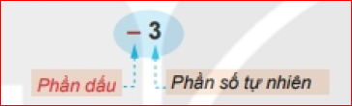

Điểm A biểu diễn số -3

Slide 4

Điểm A biểu diễn số -3
  Ta có (-3) + (-5) = -8
Điểm B biểu diễn số -8

Slide 5
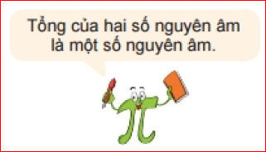
Quy tắc cộng hai số nguyên âm(sgk)
Muốn cộng hai số nguyên âm , ta cộng phần tự nhiên của chúng rồi đặt dấu “ - “ trước kết quả.
Ví dụ :
(-28) + (-37) = -(28 + 37) = -65
Luyện tập 1: Thực hiện các phép cộng sau:
a, (-12) + (-48)
b, (-236) + (-1 025)

Slide 6
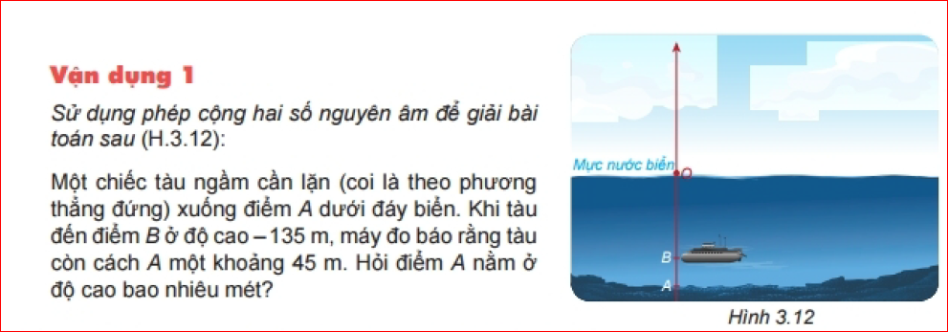
Thảo luận cặp đôi

Slide 7
Điểm A nằm ở độ cao:
-(135 +45) = -180 (m)

Slide 8
Bài tập 3.9. Tính tổng hai số cùng dấu
a) (-7) + (-2) b) (-8) + (-5)
c) (-11) + (-7) d, (-6) + (-15)
Đáp án - Biểu điểm
a) (-7) + (-2) = -( 7 + 2) = -9 (2 điểm)
b) (-8) + (-5) = - (8 + 5) = - 13 (2 điểm)
c) (-11) + (-7) = - (11+7) = -18 (3 điểm)
d) (-6) + (-15) = - (6 + 15) = -21 (3 điểm)

Slide 9


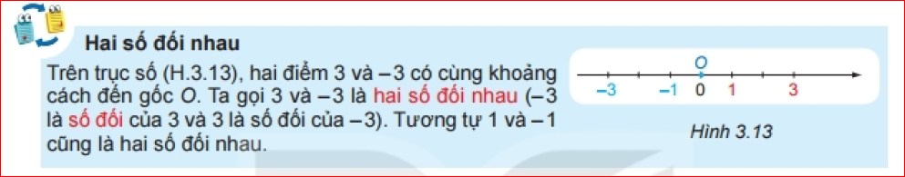


Slide 10
Chú ý:
1. Ta quy ước số đối của 0 là chính nó.
2. Tổng của hai số đối luôn bằng 0
3. Số đối của số nguyên a là –a.

Slide 11

Luyện tập 2
Tìm số đối của mỗi số 5 và -2 rồi biểu diễn chúng trên trục số?
TRẢ LỜI - Số đối của 5 là -5
- Số đối của -2 là 2

Slide 12
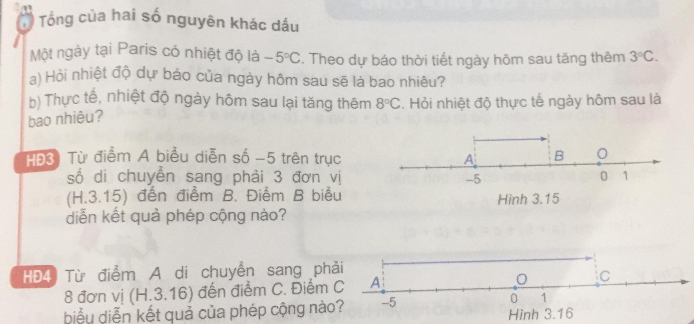

Slide 13
Ví dụ 2 a) 9 + (-9) = 0 b) 9 + (-5) = 9 – 5 = 4 c) (-12) + 9 = -(12-9) = -3
Quy tắc cộng hai số nguyên khác dấu:
1. Hai số nguyên đối nhau thì có tổng bằng 0
2. Muốn cộng hai số nguyên khác dấu ( không đối nhau), ta tìm hiệu hai phần tự nhiên của chúng (số lớn trừ số nhỏ) rồi đặt trước hiệu tìm được dấu của số có phần tự nhiên lớn hơn.

Slide 14
Luyện tập 3 Thực hiện các phép tính:
a, 203 + (-195)
b, (-137) + 86
Vận dụng 2
Sử dụng phép cộng hai số nguyên khác dấu để giải bài toán sau:
Một máy thăm dò đáy biển ngày hôm trước hoạt động ở độ cao -946 m (so với mực nước biển). Ngày hôm sau người ta cho máy nổi lên 55m so với hôm trước. Hỏi ngày hôm sau máy thăm dò đáy biển hoạt độngở độ cao nào?

Slide 15
Bài tập 3.10. Tính tổng hai số khác dấu
a) 6 + (-2) b) 9 + (-3)
c) (-10) + 4 d, (-1) + 8
Giải
6 + (-2) = 6 – 2 = 4
b) 9 + (-3) = 9 – 3 = 6
c) (-10) + 4 = - (10 - 4) = -6
d, (-1) + 8 = 8 – 1= 7

Slide 16




Tranh luận
Đố bạn: tổng của hai số nguyên khác dấu là số dương hay số âm?
???

Slide 17
CỘNG HAI SỐ NGUYÊN KHÁC DẤU
• Hai số nguyên đối nhau có tổng bằng 0
• Muốn cộng hai số nguyên khác dấu không đối nhau, ta làm như sau:
Bước 1. Bỏ dấu “ - ” trước số nguyên âm, giữ nguyên số còn lại.
Bước 2. Trong hai số nguyên dương nhận được ở Bước 1, lấy số lớn hơn trừ đi 1 số nhỏ hơn.
Bước 3. Cho hiệu vừa nhận được dấu ban đầu của số lớn hơn ở Bước 2, ta có tổng cần tìm.

Slide 18

HĐ5: Tính và so sánh giá trị của a+ b và b + a với a = -7, b = 11
Ta có a + b = (-7) +11 = 11-7 = 4
b + a = 11 + (-7) =11 -7 = 4
Vậy a + b = b + a
HĐ6: Tính và so sánh giá trị của (a+ b) +c và a + (b + c) với
a = 2, b = -4, c = -6
Ta có (a + b) + c = [ 2 +(-4)] + (-6) = -(4-2) + (-6) = -2 + (-6) = -8
a + (b + c )= 2 +[(-4) + (-6)] = 2+ (-10) = -(10 -2 ) = -8
Vậy (a + b) +c = a + ( b + c)

Slide 19




TÍNH CHẤT GIAO HOÁN
CỘNG VỚI SỐ 0
1
3
$$a+b=b+a$$
$$a+0=0+a=a$$
TÍNH CHẤT KẾT HỢP
CỘNG VỚI SỐ ĐỐI
2
4
$$a+(b+c)=(a+b)+c$$
$$a+(−a)=0$$
Chú ý: Tổng của nhiều số nguyên tương tự số nhiên.

Slide 20
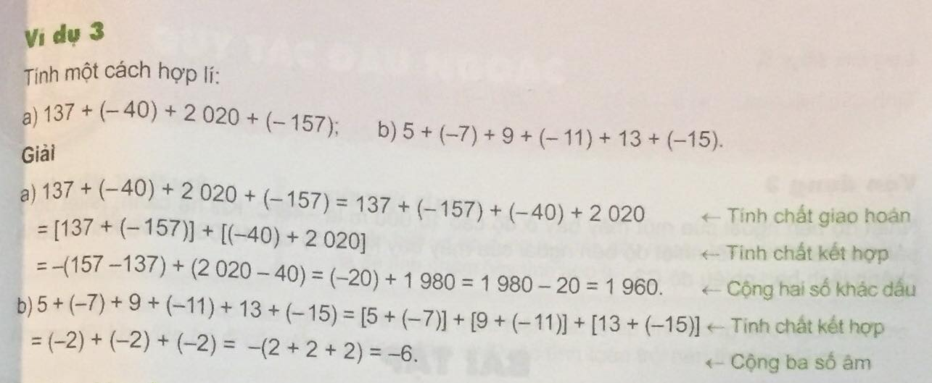
Luyện tập 4: Tính một cách hợp lí
(-2019) + (-550) + (-451)
(-2) + 5 + (-6) +9
(-2019) + (-550) + (-451) = (-2019) + (-451) + (-550)
Giải
= - (2019 +451) +(-550) = (-2700) + (-550) = -3250
b) (-2) + 5 + (-6) +9 = -(2 + 6) + (5 + 9) = -8 + 14 = -6

Slide 21
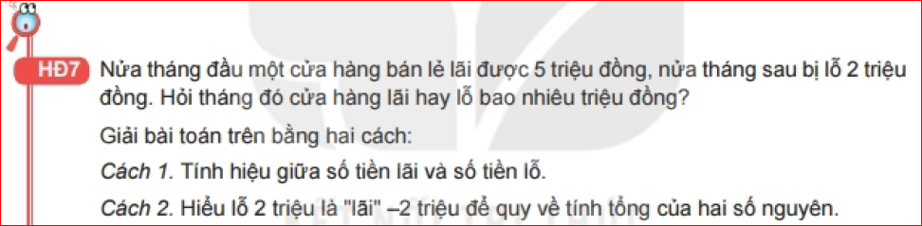
4. PHÉP TRỪ SỐ NGUYÊN
hiểu : Lỗ 2 triệu nghĩa là lãi (-2) triệu
Gợi ý:
Bảng ghi lại số TIỀN LÃI của một của hàng bán lẻ
 | Nửa đầu tháng | Nửa tháng sau
Tiền lãi | 5 triệu đồng | (- 2) triệu đồng
Hỏi: Cửa hàng đó lãi hay lỗ bao nhiêu triệu đồng?

Slide 22

Cách 1: Hiệu số tiền lãi và số tiền lỗ là: ................( triệu đồng)
Vậy cửa hàng đó lãi .... triệu đồng.
5-2=3
3
Cách 2: Lỗ 2 triệu nghĩa là lãi (-2) triệu
Vậy cửa hàng đó lãi .......................(triệu đồng)
5 + (-2)=3

Slide 23
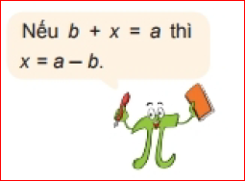
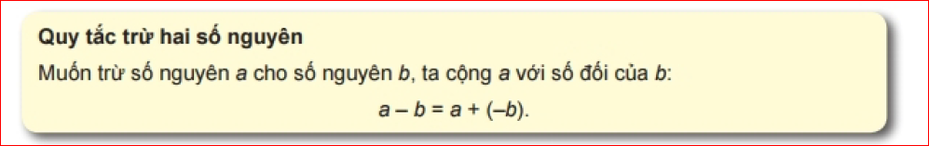
Ví dụ 4:
a, 7 -10= 7 + (-10) = - (10-7 )= -3
b) Trở lại HD7: Ta có 5- 2=5 + (-2)=3
Vậy cửa hàng đó lãi 3 triệu đồng

Slide 24

Luyện tập 5 Tính các hiệu sau: a, 5 - (-3) b, (-7) - 8
QUY TẮC TRỪ HAI SỐ NGUYÊN : SGK.71
a-b = a + (-b)
GIẢI:
5- (-3) = 5 + 3 = 8
(-7) – 8 = (-7) +(-8 ) = -15

Slide 25
Theo Bản tin dự báo thời tiết
Nhiệt độ buổi sáng 14/11/2022 ở thành phố tuyên Quang là . Nhiệt độ buổi chiều ở thành phố này đó hôm ấy là
Hỏi nhiệt độ chênh lệch giữa buổi sáng và buổi chiều là bao nhiêu độ C?
Đáp : nhiệt độ chênh lệch giữa buổi sáng và buổi chiều là
Vận dụng 3
Nhiệt độ bên ngoài của một máy bay ở độ cao 10 000 m là . Khi hạ cánh, nhiệt độ ở sân bay là .
Hỏi nhiệt độ bên ngoài của máy bay khi ở độ cao
10 000 m và khi hạ cánh chênh lệch bao nhiêu độ C?

Slide 26
QUY TẮC TRỪ HAI SỐ NGUYÊN : SGK.65
a-b = a + (-b)
Vận dụng 3
Nhiệt độ bên ngoài của một máy bay ở độ cao 10 000 m là . Khi hạ cánh, nhiệt độ ở sân bay là .
Hỏi nhiệt độ bên ngoài của máy bay khi ở độ cao
10 000 m và khi hạ cánh chênh lệch bao nhiêu độ C?
GIẢI:
Nhiệt độ bên ngoài của máy bay ở độ cao 10 000m và khi hạ cánh chênh lệch nhau:
27 – (-48) = 75 (ºC)

Slide 27
Bài 3.12/SGK.66
Thực hiện các phép trừ sau:
a, 9-(-2) b, (-7) - 4
c , 27-30 d,(-63) - (-15)

Slide 28
Bài 3.12/SGK.66
Thực hiện các phép trừ sau:
Đáp án - điểm
a, 9-(-2) = 9 +2 =11 2,5 điểm
……………………………………………………
b, (-7) – 4 = (-7)+(-4) = -11 2,5 điểm
……………………………………………………...
c , 27-30 = 27+ (-30) 2,5 điểm
= - (30-27)= -3
……………………………………………………...
d,(-63) - (-15) =(-63) +15 2,5 điểm
= - (63-15) = -48

Slide 29
EM CÓ THỂ
EM ĐÃ HỌC
- | sử dụng được các quy tắc cộng ,trừ số nguyên để giải các tập , cũng như các tình huống đơn giản liên quan đến các quy tắc tính toán đến số nguyên trong đời sống -Thực hiện các phép tính bằng cách vận dụng linh hoạt các tính chất của phép cộng
4. TRỪ HAI SỐ NGUYÊN
a – b = a + (-b)

Slide 30
Kiểm tra 15 phút
Bài 1: Tính
(-115) + (-25) 2. (-30) + (-24) 3. 1230 + 236
(-15) + 8 5. (-10) + 17 6. 20 + (-27)
7. (-13) + (-10) + (-17) 8. (-5) - 7
9. 11 – (10) 10. (-7) – (-15)

Slide 31

Hướng dẫn về nhà
Dặn dò :
* Học lại toàn bộ kiến thức của bài học
+ Làm các Bài tập 3.9; 3.10;3.11;3.12; 3.13; 3.15; 3.16; 3.17/ SGK.66
- Chuẩn bị trước
+ Tiết sau : “ QUY TẮC DẤU NGOẶC”

Slide 32
CỘNG HAI SỐ NGUYÊN CÙNG DẤU
• Muốn cộng hai số nguyên âm, ta làm như sau:
Bước1. Bỏ dấu “ - ’’ trước mỗi số
Bước 2. Tính tổng của các số nguyên âm nhận được ở Bước 1
Bước 3. Thêm dấu “ - ”trước kết quả nhận được ở Bước 2, ta có tổng cần tìm.
CỘNG HAI SỐ NGUYÊN KHÁC DẤU
• Hai số nguyên đối nhau có tổng bằng 0
• Muốn cộng hai số nguyên khác dấu không đối nhau, ta làm như sau:
Bước 1. Bỏ dấu “ - ” trước số nguyên âm, giữ nguyên số còn lại.
Bước 2. Trong hai số nguyên dương nhận được ở Bước 1, lấy số lớn hơn trừ đi 1 số nhỏ hơn.
Bước 3. Cho hiệu vừa nhận được dấu ban đầu của số lớn hơn ở Bước 2, ta có tổng cần tìm.
PHÉP TRỪ HAI SỐ NGUYÊN
• Muốn trừ số nguyên $a$ cho số nguyên $b$, ta cộng $a$ với số đối của $b$.

Slide 33

































$\left(−7\right)−\left(6\right)$=
$$\left|−20\right|+\left|−80\right|=$$
$$−13$$
$$100$$
$7+\left|−13\right|$
$=7+13=20$
$$60$$
$$−5$$
$$|−35|+|25|$$
$$=35+25=60$$
$$5$$
$$=|−35|+|25|$$
$$|−20|+|−80|$$
$$=20+80=100$$
$$=4−9$$
$$−10$$
$$=2−(−3)$$
$$−36+(−54)$$
$$=−\left(36+54\right)=−90$$
$$=(−8)−2$$
$$20$$
$$−90$$
$$4−9$$
$$=−5$$
$=7+\left|−13\right|$
$$=−36+(−54)$$
$$2−(−3)$$
$$=2+3=5$$
$$(−8)−2$$
$$=\left(−8\right)+\left(−2\right)=−10$$
$$\left(−7\right)−\left(6\right)$$
$$=\left(−7\right)+\left(−6\right)=−13$$

Slide 34


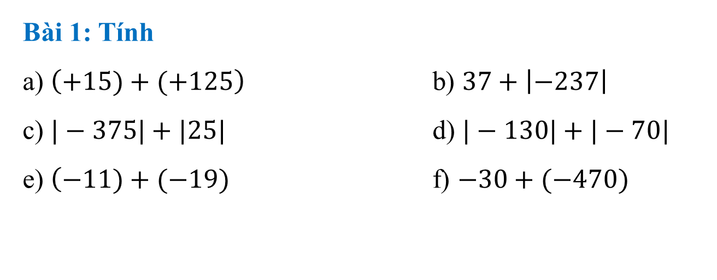
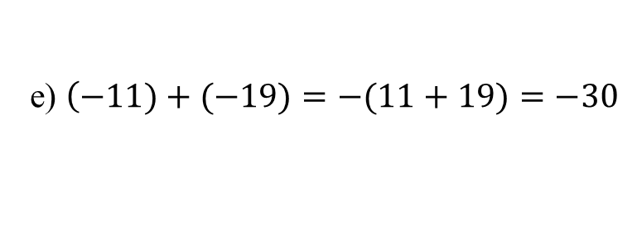



DẠNG 1: CỘNG TRỪ HAI SỐ NGUYÊN.
Bài 1: Tính
a) $\left(+15)+(+125\right)$ b) $37+\left|−237\right|$
c) $|−375|+|25|$ d) $|−130|+|−70|$
e) $\left(−11)+(−19)\right.$ f) $−30+(−470)$
LỜI GIẢI
a) $\left(+15)+(+125\right)=140$
b) $37+\left|−237\right|=37+237=274$
c) $\left|−375\right|+\left|25\right|=375+25=400$
d) $\left|−130\right|+\left|−70\right|=130+70=200$
e) $\left(−11)+(−19)=−(11+19)=−30\right.$
f) $−30+(−470)=−(30+470)=−500$

Slide 35
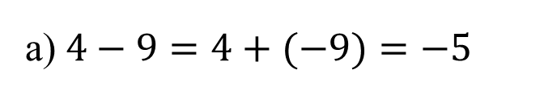
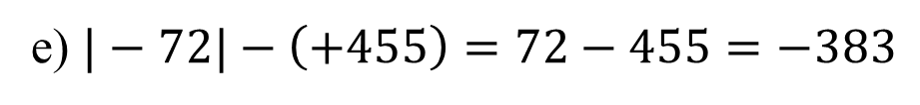
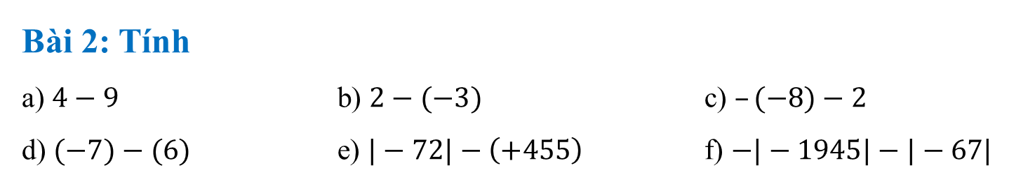
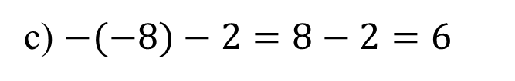
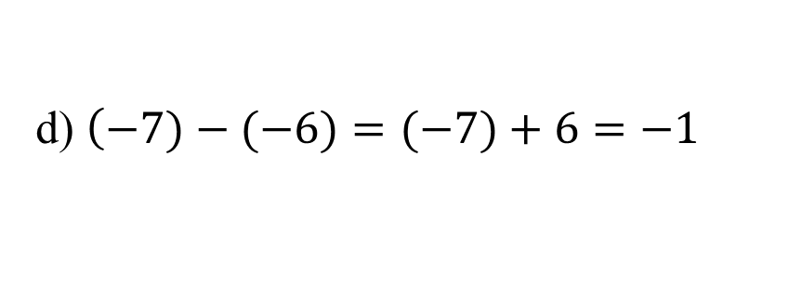
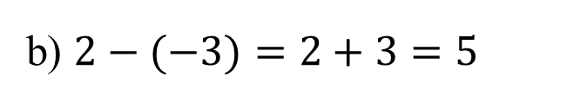
DẠNG 1: CỘNG TRỪ HAI SỐ NGUYÊN.
Bài 2: Tính
a) $4−9$ b) $2−(−3)$ c) $–(−8)−2$
d) $(−7)−(6)$ e) $|−72|−\left(+455\right)$ f) $−|−1945|−|−67|$
LỜI GIẢI
a)$4−9=4+(−9)=−5$
b) $2−(−3)=2+3=5$
c) $−(−8)−2=8−2=6$
d) $\left(−7)−(−6)=(−7)+6=−1\right.$
e) $|−72|−\left(+455\right)=72−455=−383$
f) $−|−1945|−|−67|=−\left(1945−67\right)=−1878$

Slide 36
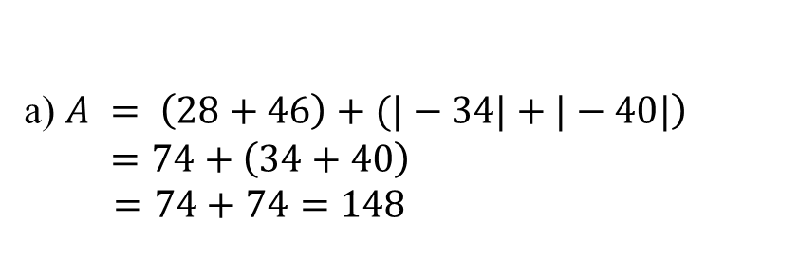
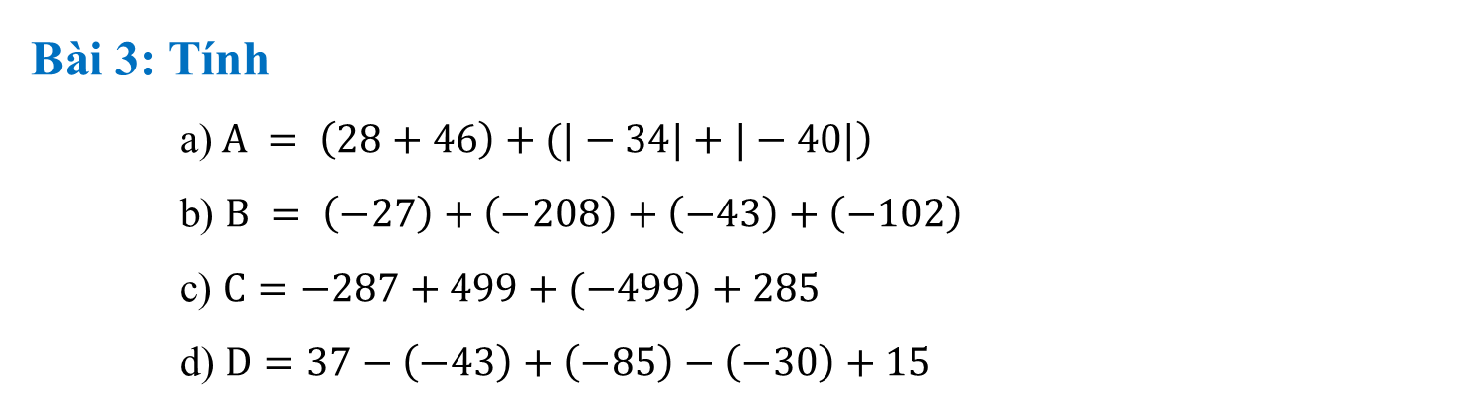
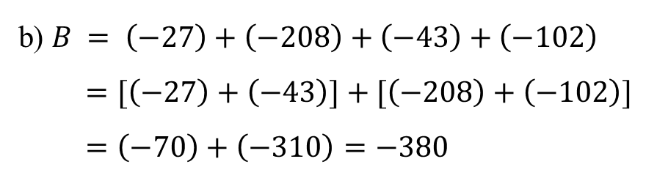
DẠNG 2: TÍNH NHANH – TÍNH HỢP LÍ
Bài 3: Tính
    a) $\left.A = \left(28+46\right)+(|−34|+|−40|\right)$
    b) $B = \left(−27\right)+\left(−208\right)+\left(−43\right)+\left(−102\right)$
    c) $C=−287+499+(−499)+285$
    d) $D=37−\left(−43\right)+\left(−85\right)−\left(−30\right)+15$
LỜI GIẢI
a) $\left.A = \left(28+46\right)+(|−34|+|−40|\right)$
$$=74+\left(34+40\right)$$
$=74+74=148$
b) $B = \left(−27\right)+\left(−208\right)+\left(−43\right)+\left(−102\right)$
$$=[\left(−27\right)+\left(−43\right)]+[\left(−208\right)+\left(−102\right)]$$
$=\left(−70\right)+\left(−310\right)=−380$

Slide 37
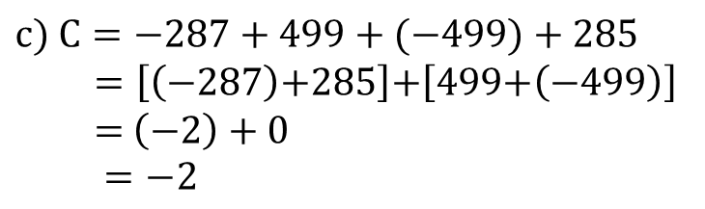
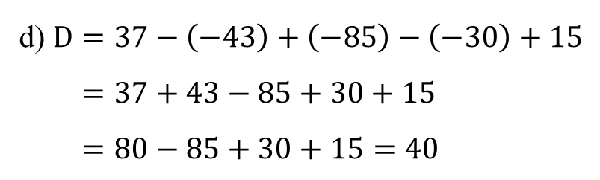
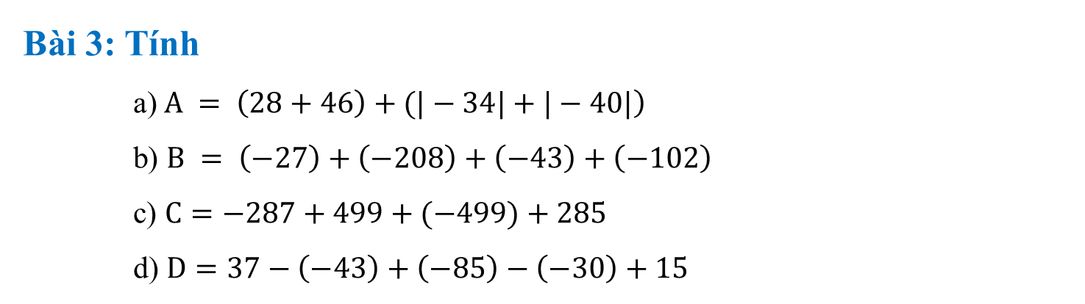
DẠNG 2: TÍNH NHANH – TÍNH HỢP LÍ
Bài 3: Tính
    a) $\left.A = \left(28+46\right)+(|−34|+|−40|\right)$
    b) $B = \left(−27\right)+\left(−208\right)+\left(−43\right)+\left(−102\right)$
    c) $C=−287+499+(−499)+285$
    d) $D=37−\left(−43\right)+\left(−85\right)−\left(−30\right)+15$
LỜI GIẢI
$$c) C=−287+499+(−499)+285$$
$$=\left[\left(−\text{287}\right)\text{+285}\right]\text{+}\left[\text{499+}\left(−\text{499}\right)\right]$$
$$\text{=} \left(−\text{2}\right)+0$$
$=−\text{2}$
d) $D=37−\left(−43\right)+\left(−85\right)−\left(−30\right)+15$
$=37+43−85+30+15$
$=80−85+30+15=40$

Slide 38
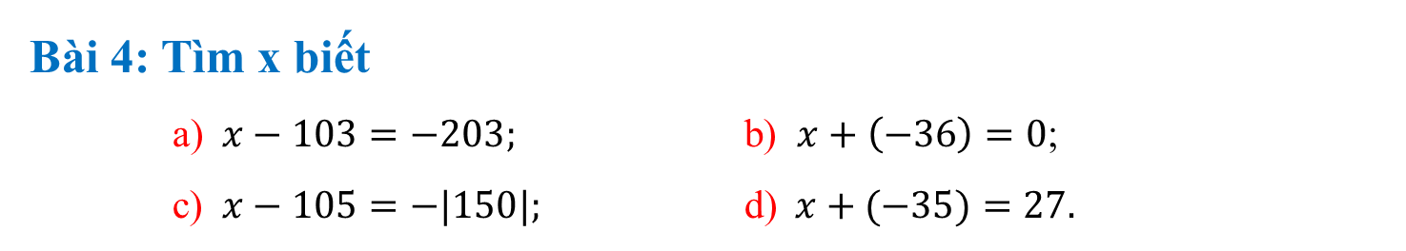
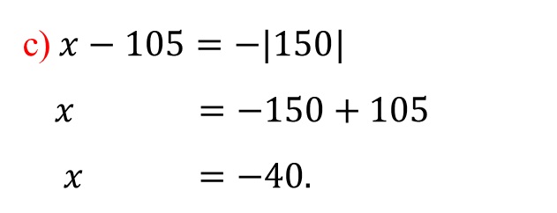

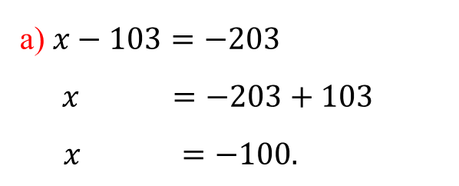
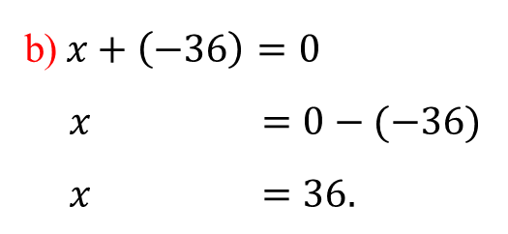
DẠNG 3: TÍNH NHANH – TÍNH HỢP LÍ
Bài 4: Tìm x biết
a) $x−103=−203;$ b) $x+\left(−36\right)=0$;
c) $x−105=−|150|;$ d)$x+(−35)=27.$
LỜI GIẢI
a) $x−103=−203$
$$x =−203+103$$
$x =−100.$
b)$x+\left(−36\right)=0$
$$x =0−(−36)$$
$$x =36.$$
c)$x−105=−|150|$
$$x =−150+105$$
$$x =−40.$$
d) $x+\left(−35\right)=27$
$\left.x =27−(−35\right)$
$x =27+3$5
$$x =62$$

Slide 39

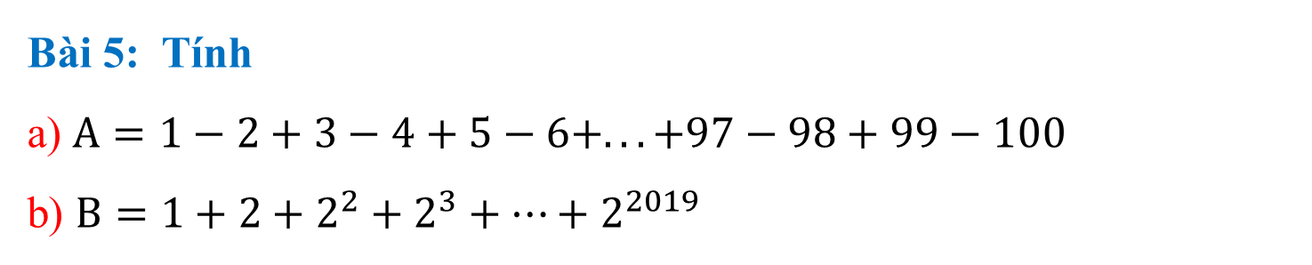
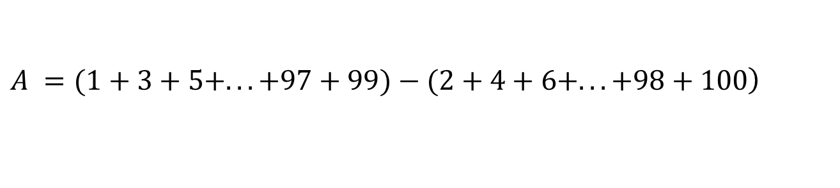

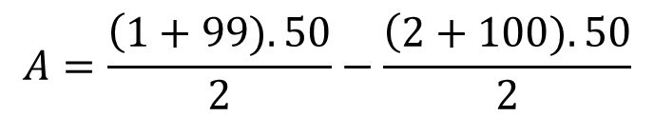
DẠNG 4: BÀI TẬP NÂNG CAO
Bài 5: Tính
a) $A=1−2+3−4+5−6+...+97−98+99−100$
b) $B=1+{2+2}^{2}+2^{3}+…+2^{2019}$
LỜI GIẢI
a) $A=1−2+3−4+5−6+...+97−98+99−100$
$$\left.A =(1+3+5+...+97+99)−(2+4+6+...+98+100\right)$$
$$A=\frac{\left(1+99).50\right.}{2}−\frac{\left(2+100).50\right.}{2}$$
$$A=100.25−102.25$$
$$A=−2.25=−50$$

Slide 40

DẠNG 4: BÀI TẬP NÂNG CAO
Bài 5: Tính
a) $A=1−2+3−4+5−6+...+97−98+99−100$
b) $B=1+{2+2}^{2}+2^{3}+…+2^{2019}$
LỜI GIẢI
b)$B=1+2+2^{2}+2^{3}+…+2^{2019}$
$2B=2.(1+2^{2}+2^{3}+…+2^{2020}$)
$$2B=2+2^{2}+2^{3}+…+2^{2021}$$
$2B−B=2+2^{2}+2^{3}+…+2^{2021}−(1+2+2^{2}+2^{3}+…+2^{2019}$)
$$B =2^{2021}−1$$

